Slide 1
二次方程式
本時の流れ
課題を知る
↓
課題を解決する
↓
二次方程式の意味を知る
↓
ａｘ２＝ｂの解き方を知る
↓
本時のまとめ
本時の目標
二次方程式の意味と解き方を理解する。

Slide 2
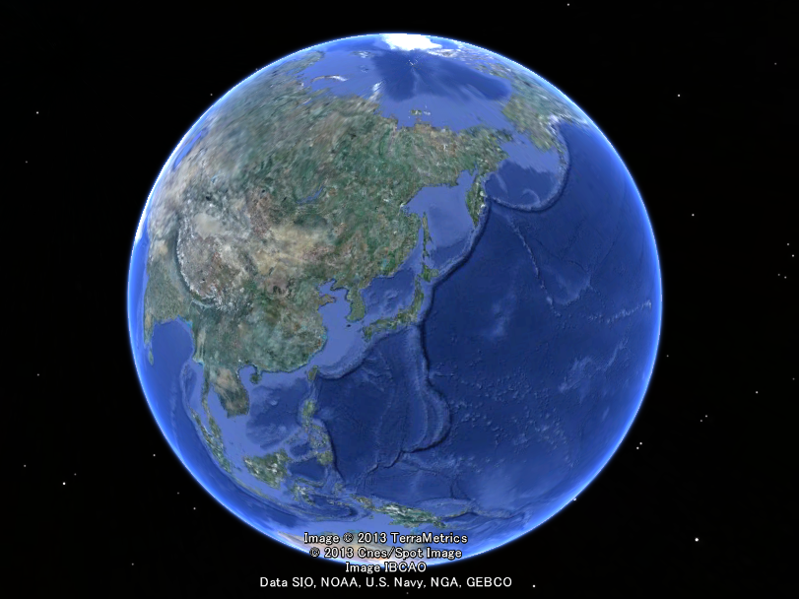

Slide 3
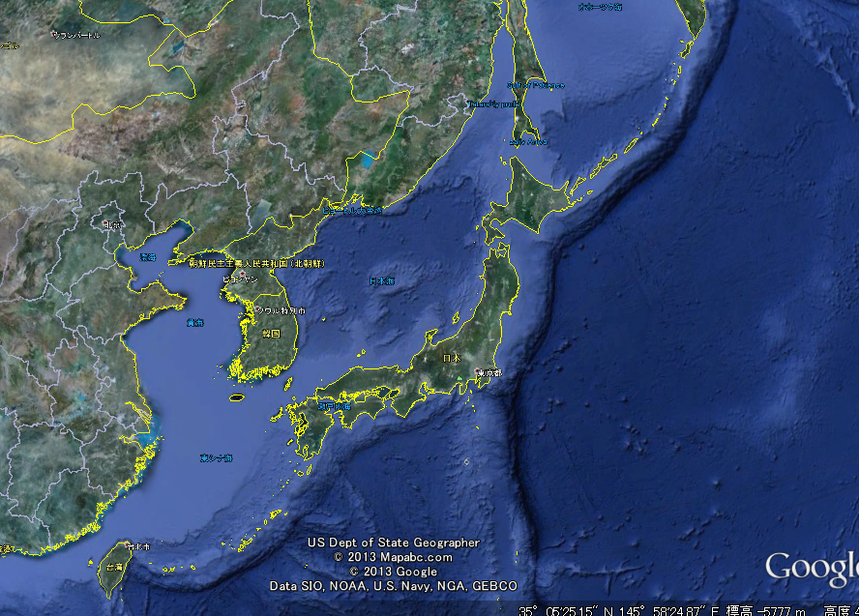

Slide 4
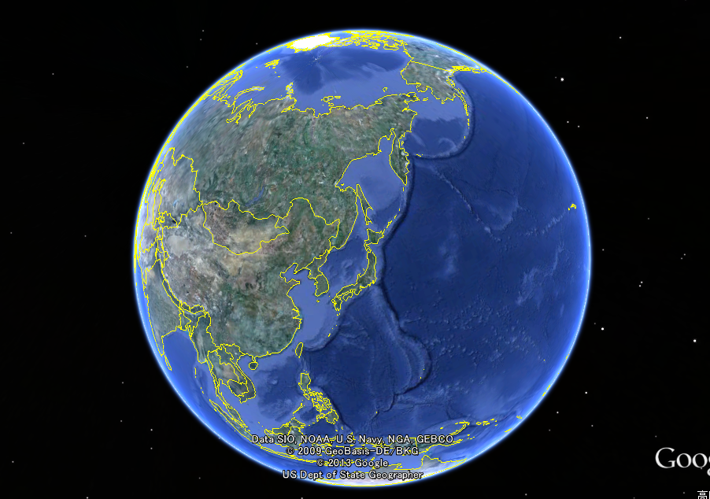

Slide 5
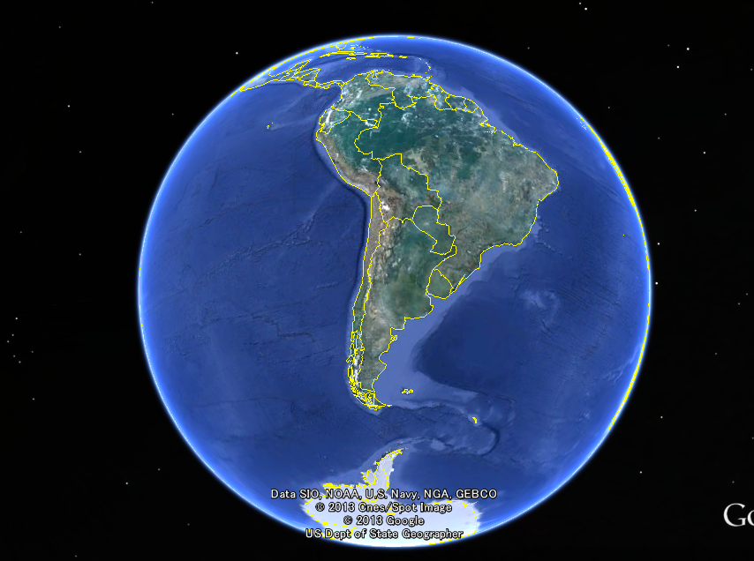

Slide 6
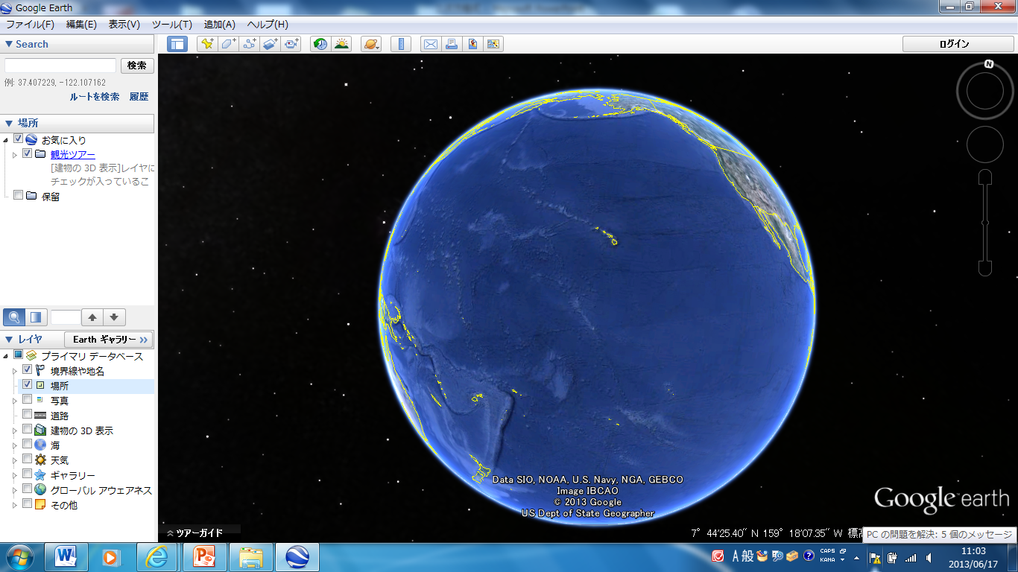

Slide 7
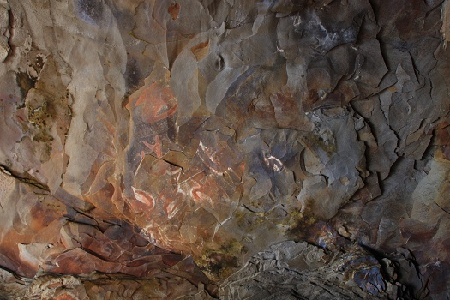
日本

Slide 8
日本

Slide 9
日本
アルゼンチン

Slide 10
こんにちは

Slide 11
日本から、日本のちょうど裏側にあるアルゼンチンまで穴を掘って、直通のトンネルをつくります。この穴に飛び込んでそのまま重力に任せてアルゼンチンまで行くとしたら、どのぐらいの時間で行くことができるでしょうか。
ブエノスディアス!!

Slide 12
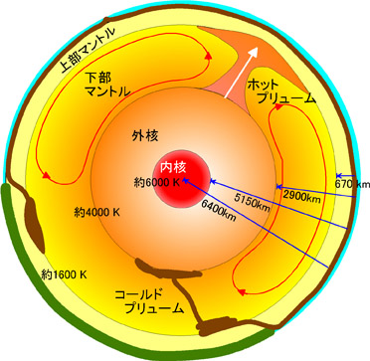

Slide 13
自由落下運動
ある地点から初速度0で真下に物を落とした時のⅹ秒後の距離をｙmとすると、
ｙ＝５ｘ^{２}
で表すことができる。

Slide 14
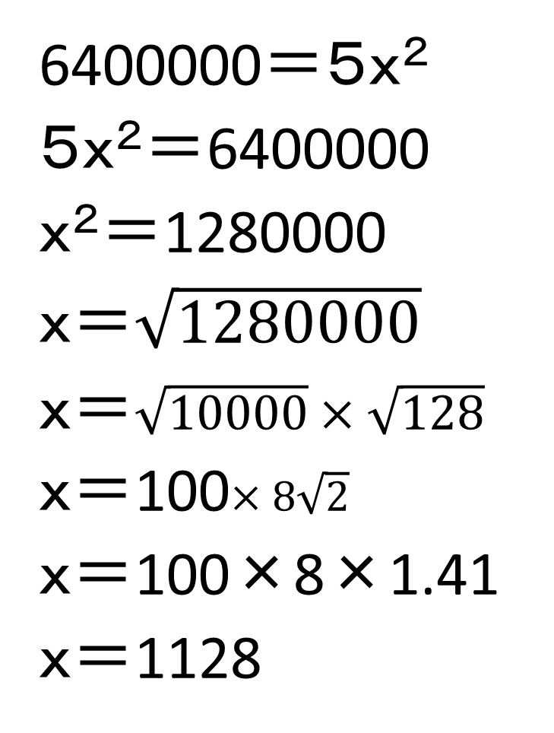
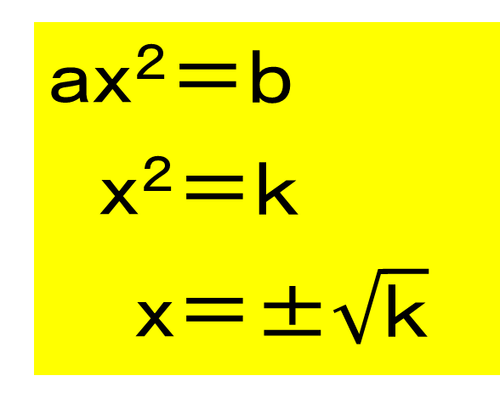
地球の半径 6400ｋｍ＝6400000ｍ
6400000ｍを落下するのにかかる時間（秒）は
6400000＝５ｘ^{２}
５ｘ^{２}＝6400000
ｘ^{２}＝1280000
ｘ＝$\sqrt{1280000}$
ｘ＝$\sqrt{10000}×\sqrt{128}$
ｘ＝100$×8\sqrt{2}$
ｘ＝100×8×1.41
ｘ＝1128
ａｘ^{２}＝ｂ
ｘ^{２}＝ｋ
ｘ＝±$\sqrt{ｋ}$
二
次
方
程
式
を
解
く
ｘ^{２}－1280000＝0
（ｘの二次式）＝0
二次方程式
二次方程式の解

Slide 15
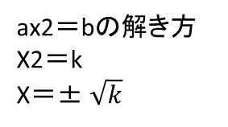
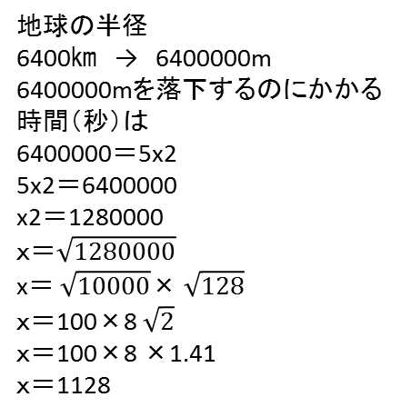
二次方程式
ax2＝bの解き方
X2＝k
X＝± $\sqrt{k}$
地球の半径
6400㎞ → 6400000m
6400000mを落下するのにかかる
時間（秒）は
6400000＝5x2
5x2＝6400000
x2＝1280000
ｘ＝$\sqrt{1280000}$
x＝ $\sqrt{10000}$× $\sqrt{128}$
ｘ＝100×8 $\sqrt{2}$
ｘ＝100×8 ×1.41
ｘ＝1128
二次方程式とその解き方
ねらい 二次方程式の意味と解き方を理解する。
日本から、日本のちょうど裏側にあるアルゼンチンまで穴を掘って、直通のトンネルをつくります。この穴に飛び込んでそのまま重力に任せてアルゼンチンまで行くとしたら、どのぐらいの時間で行くことができるでしょうか。
x2－1280000＝0
（xの二次式）＝0
二次方程式
二次方程式の解
自由落下運動
物体を真下に落下させるときのｘ秒後の距離ymとすると
ｙ＝5ｘ²
二次方程式を解く
地球の半径を
6400㎞とすると・・・

